Slide 1
{ JAVA }
객체 배열
선린인터넷
웹 운 영 과

Slide 2
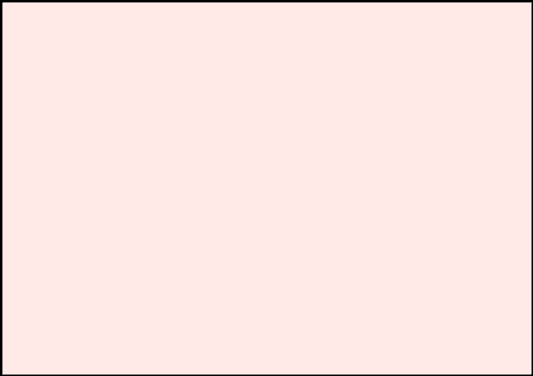


1. 객체 배열
많은 수의 객체를 다뤄야할 때… 자료구조로 묶는다면 편리할 것.
대표적인 예 : 배열 Array
int형 값
int a1, a2, a3 ;
Tv tv1, tv2, tv3 ;
int a[ ] = new int[3] ;
Tv tvArr[ ] = new Tv[3] ;
Tv 클래스 타입 참조(주소)값

Slide 3
1. 객체 배열
객체 배열
  각 배열원소는 참조변수의 기본값인 null 로 자동 초기화
  배열 원소는 객체의 참조(주소)값을 저장할 수 있음
tvArr
Tv[ ] tvArr = new Tv[3] ;
tvArr[0] = new Tv( ) ;
tvArr[1] = new Tv( ) ;
tvArr[2] = new Tv( ) ;
tvArr[0]
tvArr[1]
tvArr[2]
Tv 객체
객체를 다루기 위한 참조변수들이 만들어진 것 뿐
Tv 객체
Tv 객체
객체를 생성해서 객체 배열의 요소에 참조값을 저장해야한다.

Slide 4
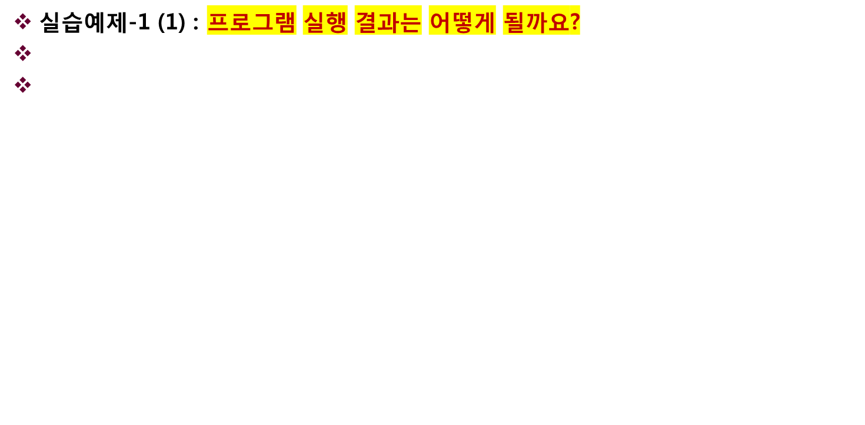
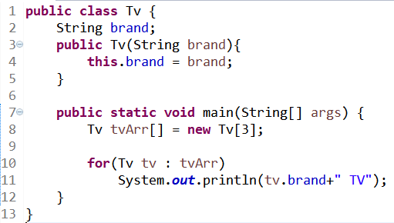

1. 객체 배열
배열원소값=null
프로그램을 완성해보자.

Slide 5
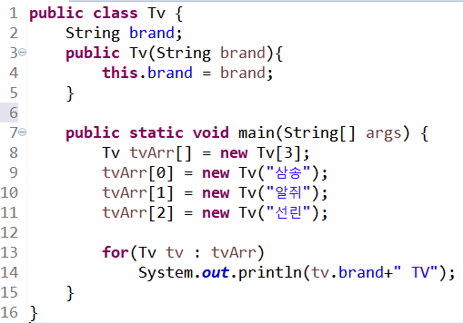
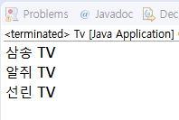
1. 객체 배열
실습예제-1 (2)
( 실행결과 )

Slide 6
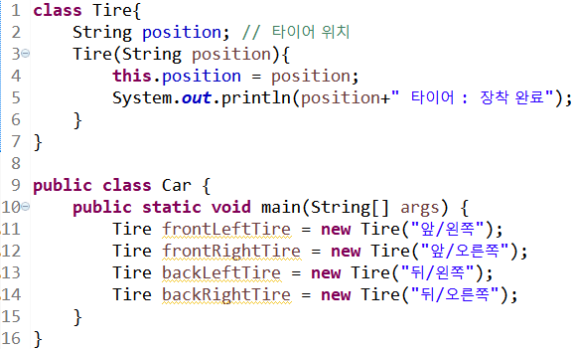
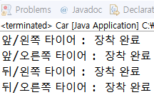
1. 객체 배열
실습예제-2
<<문제>>
Tire 타입 객체 배열로
바꾸세요.
배열명은 tires로 하세요.

Slide 7
1. 객체 배열
실습예제-2 (참고)
Tire[ ] tires = {
new Tire( "앞/왼쪽" ) ,
new Tire( "앞/오른쪽" ) ,
new Tire( "뒤/왼쪽" ) ,
new Tire( "뒤/오른쪽" )
} ;

Slide 8
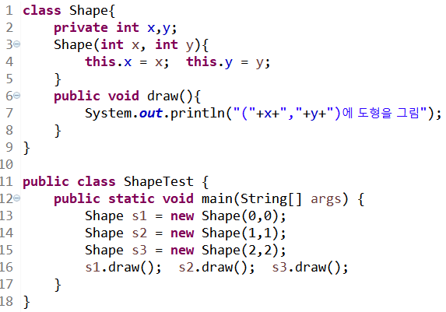
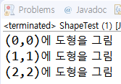
1. 객체 배열
실습예제-3
<<문제>>
Shape 타입 객체 배열로
바꾸어 프로그래밍하세요.
배열명은 shapes로 하세요.

Slide 9
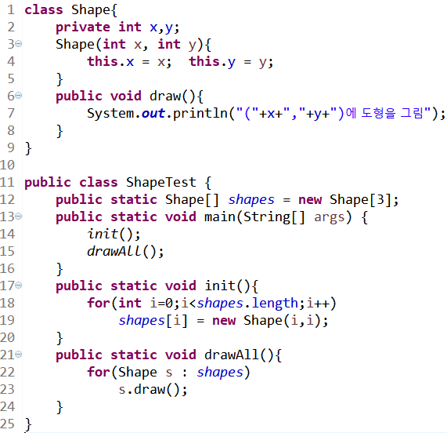
1. 객체 배열
실습예제-3 (참고)

Slide 10
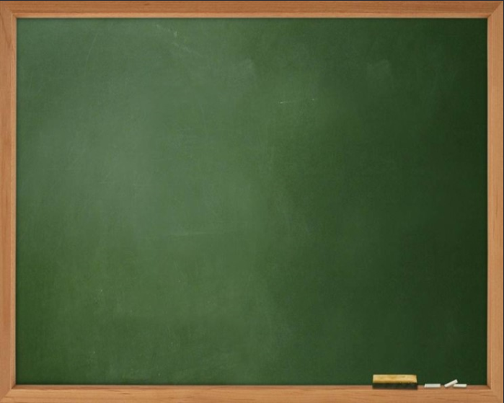
다음수업 안내…
형 변환

